Slide 1
3.4 HTML解析与Python实现
3.4.1 HTML与CSS要素
3.4.2 BeautifulSoup库及对象
3.4.3 BeautifulSoup库遍历文档树
3.4.4 BeautifulSoup库搜索文档树
3.4.5 BeautifulSoup库查找CSS过滤器
3.4.6 Python解析网页实例

Slide 2
3.4.2 BeautifulSoup库及对象
Python解析HTML/XML的第三方库：
HTMLParser
Sgmllib
htmllib
Beautiful Soup
Beautiful Soup
主要的功能是解析和提取 HTML/XML 数据。
能够实现文档导航，查找，修改等
版本：Beautiful Soup 3 目前已经停止开发，推荐在现在的项目中使用Beautiful Soup 4

Slide 3
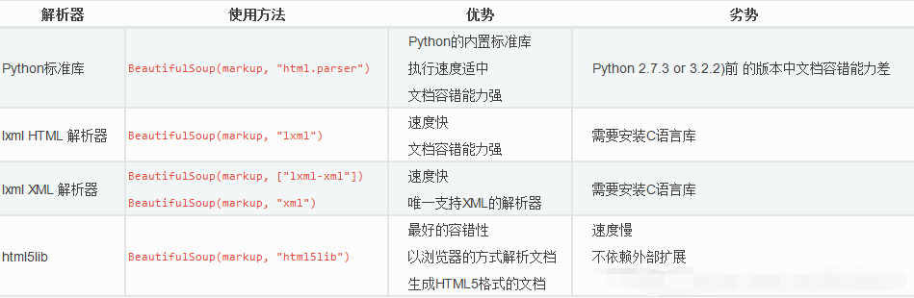
Beautiful Soup库安装（Windows环境）
pip install beautifulsoup4

Slide 4

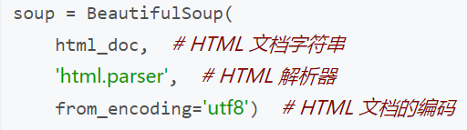

3.4.2 BeautifulSoup库及对象
基本操作
1.导入BeautifulSoup包
from import：直接把模块内的函数的名称导入当前模块
2.解析HTML文档，得到一个文档对象
多种解析器,如”lxml”
最基本解析语句
得到的是一个规范化的HTML文档

Slide 5
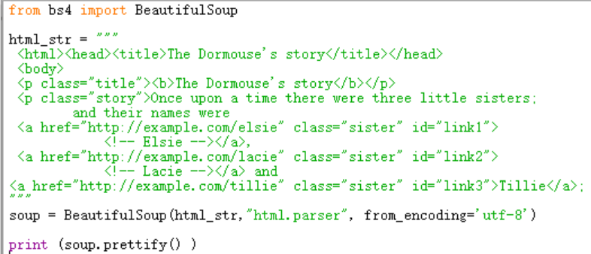
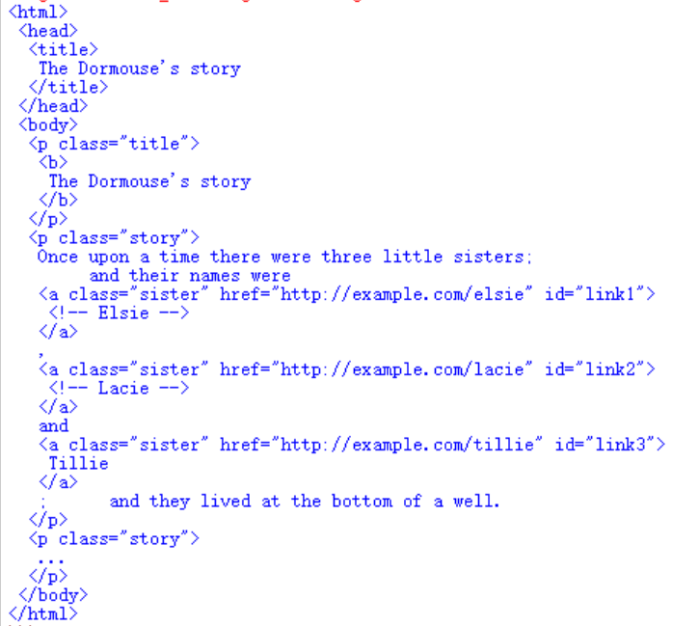
例1.分析HTML文档（范传辉书P110）
规范化的HTML

Slide 6
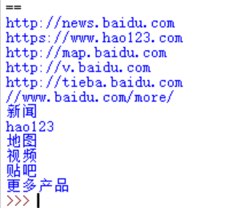
例2解析HTML文档
被解析的HTML文档aa.html
<!DOCTYPE html>
<html>
<head>
<meta content="text/html;charset=utf-8" http-equiv="content-type" />
<meta content="IE=Edge" http-equiv="X-UA-Compatible" />
<meta content="always" name="referrer" />
<link href="https://ss1.bdstatic.com/5eN1bjq8AAUYm2zgoY3K/r/www/cache/bdorz/baidu.min.css" rel="stylesheet" type="text/css" />
<title>百度一下，你就知道 </title>
</head>
<body link="#0000cc">
<div id="wrapper">
<div id="head">
<div class="head_wrapper">
<div id="u1">
<a class="mnav" href="http://news.baidu.com" name="tj_trnews">新闻 </a>
<a class="mnav" href="https://www.hao123.com" name="tj_trhao123">hao123 </a>
<a class="mnav" href="http://map.baidu.com" name="tj_trmap">地图 </a>
<a class="mnav" href="http://v.baidu.com" name="tj_trvideo">视频 </a>
<a class="mnav" href="http://tieba.baidu.com" name="tj_trtieba">贴吧 </a>
<a class="bri" href="//www.baidu.com/more/" name="tj_briicon" style="display: block;">更多产品 </a>
</div>
</div>
</div>
</div>
</body>
</html>
for item in bs.find_all("a"):
print(item.get(“href”))
for item in bs.find_all("a"):
print(item.get_text())

Slide 7
例2.解析HTML文档程序
from bs4 import BeautifulSoup
file = open('./aa.html', 'rb')
html = file.read()
bs = BeautifulSoup(html,"html.parser") # 缩进格式
for item in bs.find_all("a"): # 获取所有的a标签,并遍历
print(item.get(“href”)) # 打印a标签中的href的值
for item in bs.find_all("a"):
print(item.get_text())

Slide 8
3.4.2 BeautifulSoup库及对象
对象的种类
Beautiful Soup将复杂的HTML文档转换成一个复杂的树形结构，每个节点都是Python对象
四种对象类型：
Tag
NavigableString
BeautifulSoup
Comment

Slide 9
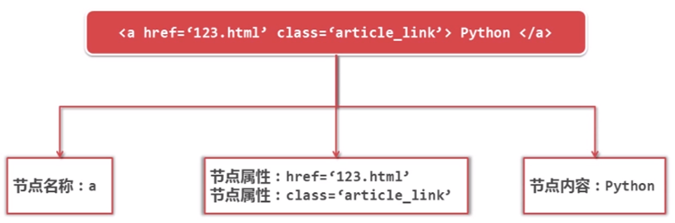
3.4.2 BeautifulSoup库及对象
1）Tag对象
Tag对象相当于XML或HTML原生文档中的Tag——标记
Tag对象
Tag对象的内容(NavigableString.string)
Tag对象名(.name)
Tag对象的属性(.attrs)

Slide 10
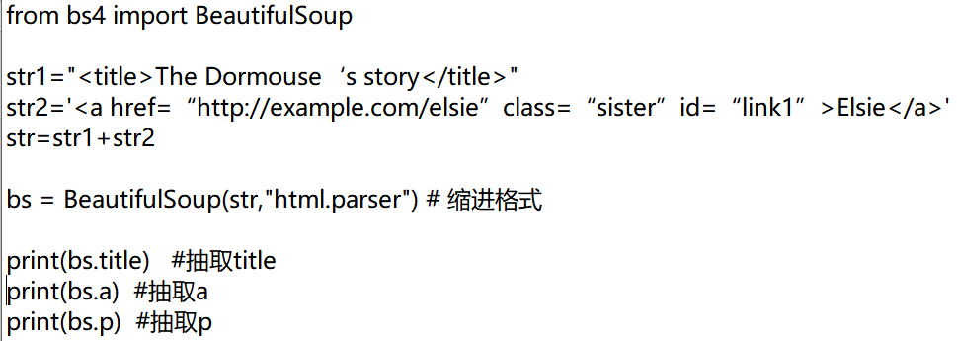
3.4.2 BeautifulSoup库及对象
按标签名抽取

Slide 11


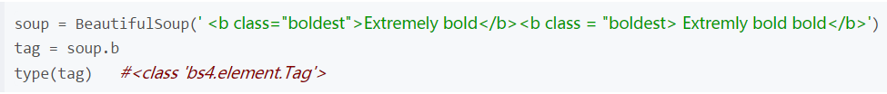
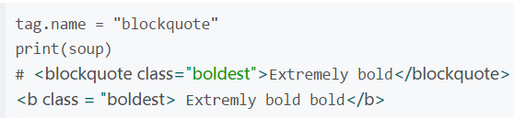

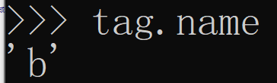
3.4.2 BeautifulSoup库及对象
Tag有很多方法和属性, 最重要的属性: name和attributes
Name:每个tag都有自己的名字
获取tag名字:
改变tag名字：影响所有通过当前Beautiful Soup对象生成的HTML文档。
两个b,修改了第1个

Slide 12



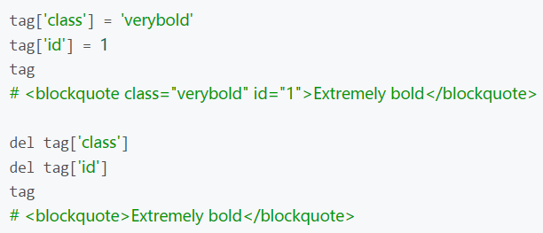
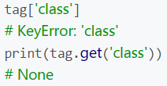

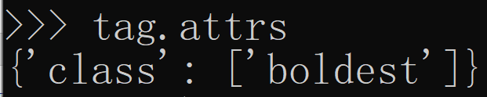
3.4.2 BeautifulSoup库及对象
Attributes:一个tag可能有很多个属性，操作方法同字典变量
tag <b class="boldest"> 有 “class” 属性,值为 “boldest”
取属性：
增删改属性：
已有属性，修改
没有属性，添加
Class被删除后

Slide 13
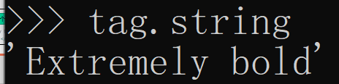
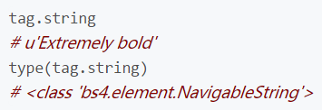
2)NavigableString对象
意思是可以遍历的字符串
标签内部的文字是NavigableString对象
调用tag的string属性获得该Tag下的字符串
tag的string的对象类型是NavigableString
调用tag的string属性获得该Tag下的字符串
注意Tag必须是叶节点
tag的string的对象类型是NavigableString

Slide 14
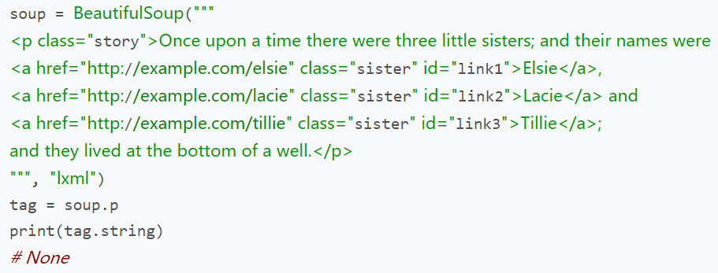
3.4.2 BeautifulSoup库及对象
如果提取的Tag并非叶节点，则无法使用.string方法获取该节点下的字符串

Slide 15
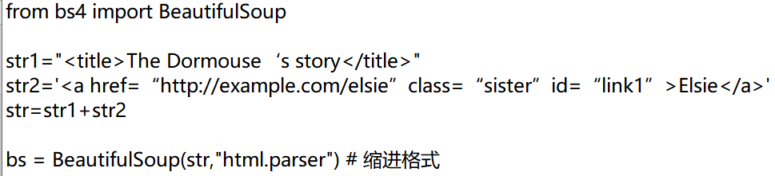
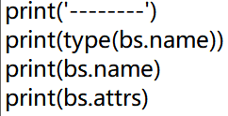

3)BeautifulSoup对象
表示BeautifulSoup解析后文档的全部内容，很多时候可以把它当作一个特殊的Tag 对象
支持遍历文档树和搜索文档树中描述的大部分方法。
BeautifulSoup对象没有name和attribute属性，一般包含值为“[document]”的特殊属性.name
例如：可以分别获取它的类型，名称，以及属性
bs是一个BeautifulSoup对象

Slide 16
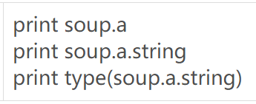
3.4.2 BeautifulSoup库及对象
4)Comment对象
一个特殊类型的NavigableString对象
指HTML文档中的注释部分（以及XML一些特殊标签内容），Comment对象会使用特殊的格式输出HTML注释的内容，不包括注释符号
如果注释处理不好，会对文本处理造成意想不到的麻烦
例.找一个带注释的标签

Slide 17
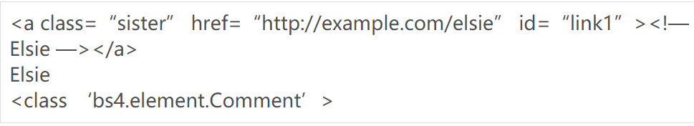

例.找一个带注释的标签
4)Comment对象（续）
a 标签里的内容实际上是注释
运行结果
用 .string 来输出它的内容，发现它已经把注释符号去掉了——这可能会给我们带来不必要的麻烦
在使用前最好做一下类型判断,然后再进行其他操作：
获得它的类型：Comment 类型

